Slide 1
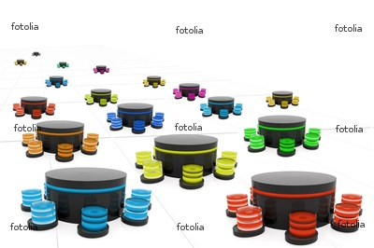
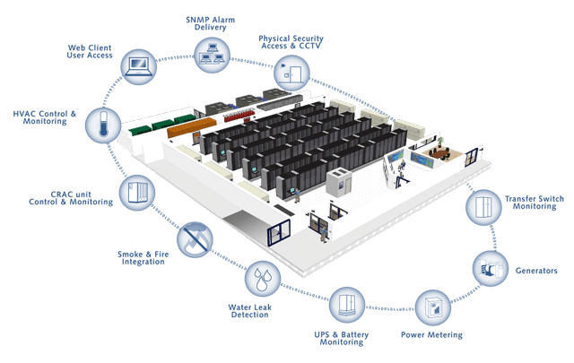
แนวทางการดำเนินงานศูนย์ข้อมูลสารสนเทศด้านการสาธารณสุข
ระดับเขต

Slide 2
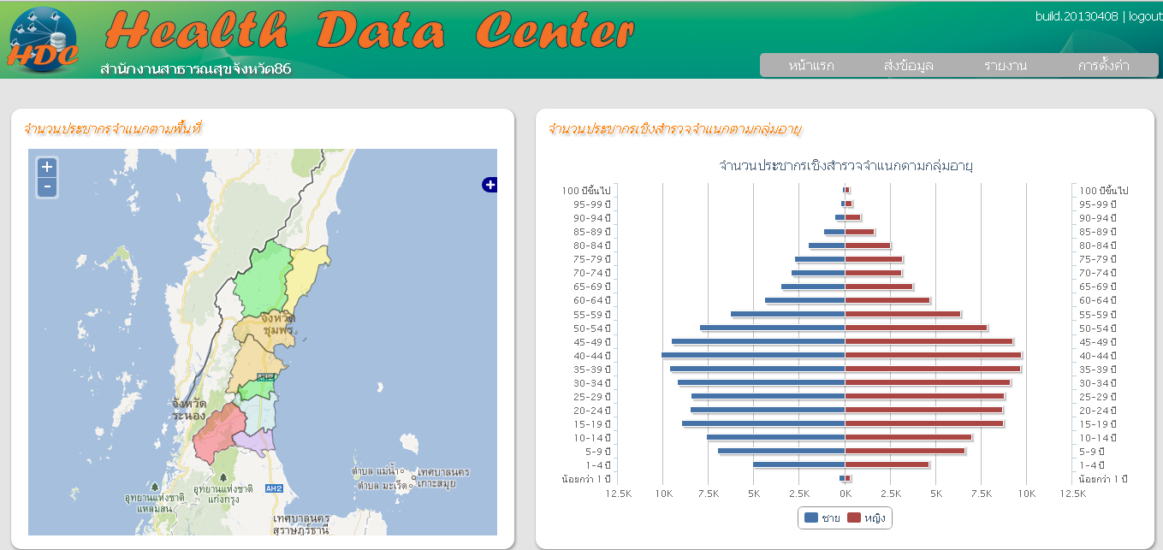
แหล่งข้อมูลที่มีอยู่และเป็นมาตรฐานเดียวกันของแต่ละจังหวัดที่จะนำมาใช้
คือ โปรแกรม HDC (HEALTH DATA CENTER )

Slide 3

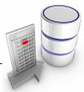
แนวทางการดำเนินงานระบบเทคโนโลยีสารสนเทศเขต 11
HDC แต่ละจังหวัด
SERVER ประมวลผลแต่ละจังหวัด
SERVER ประมวลผลของเขต 11
-รายงานทุกงานของ จังหวัดดูได้ทุกระดับ
-รายงานตามตัวชี้วัดของจังหวัดดูได้ทุกระดับ
-ระบบค้นหาประวัติผู้ป่วยดูได้ภายในจังหวัด
-รายงานตามตัวชี้วัดของเขต
-รายงานตามตัวชี้วัดของจังหวัดดูได้ทุกระดับ
-รายงานทุกงานของ สสจ. ดูได้ในภาพรวมของเขต
-ระบบสารสนเทศ ด้านสุขภาพ
-ระบบค้นหาประวัติผู้ป่วยได้ทั้งเขต

Slide 4
แนวทางการดำเนินงานระบบเทคโนโลยีสารสนเทศเขต 11
1.อุปกรณ์ด้านคอมพิวเตอร์ (Hardware) ที่ใช้
ระดับจังหวัด SERVER จังหวัดละ 1ตัว รวม 840,000 บาท
ระดับเขต SERVER 2 ตัว ตัวละ120,000บาทรวม 240,000 บาท
อุปกรณ์จัดเก็บข้อมูล(storage)1 ตัว ราคา 510,000 บาท
เครื่องสำรองไฟ (UPS) 1 ตัว ราคา 38,000 บาท
2. ระบบเครือข่ายและอุปกรณ์
ค่าเช่าเครือข่ายพร้อมip 6/6MB ราคา 350,000 บาท
อุปกรณ์โหลดบาลานซ์(Load Balance) ราคา 20,000 บาท
อุปกรณ์ป้องกันการบุกรุก(firewall) ราคา 300,000 บาท
รวม 2,298,000-บาท

Slide 5
แนวทางการดำเนินงานระบบเทคโนโลยีสารสนเทศเขต 11
3. โปรแกรมด้านคอมพิวเตอร์(Software) ที่ใช้ในการรวบรวมข้อมูลระดับเขต
โปรแกรมระบบ Summary Report Server And Web Service Server
- โปรแกรมระดับจังหวัด จังหวัดละ 10,000บาท รวม 70,000 บาท
- โปรแกรมระดับเขต 29,000 บาท
รวม 99,000 บาท
4. การพัฒนาบุคลากรในการดูแลระบบและพัฒนาออกรายงานเองได้
- จัดอบรม 4 ครั้ง ครั้งละ 5 วัน เป็นค่าวิทยากร 3 คนและค่าเดินทาง

Slide 6
แนวทางการดำเนินงานศูนย์ข้อมูลสารสนเทศด้านการสาธารณสุข
ระดับเขต
สวัสดี

